Slide 1
מערכת שידורים לאומית

Slide 2
צפירה / אתגר קרת
ספרות לחט"ע – י', י"א, י"ב
המורה: שירלי שושנה

Slide 3
מה נלמד היום?
נושא:
שיעור זה יעסוק בסיפור הקצר "צפירה" מאת אתגר קרת
מטרת השיעור:
למידת תוכן הסיפור, משמעויותיו ומאפייניו.

Slide 4
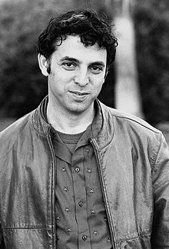
אתגר קרת:
איש מחשבים, סופר, תסריטאי ויוצר קומיקס ישראלי, נולד ב-1967 ברמת-גן להורים ניצולי שואה. עד כה הוציא לאור כשישה קובצי סיפורים, ספרי קומיקס וספרי ילדים. במקביל כותב לטלוויזיה, לקולנוע ולתיאטרון.
שיחה אישית
כריכת הספר "צינורות"

Slide 5
לרוב, גיבורי סיפוריו של קרת הם ילדים, מתבגרים או מבוגרים הנמצאים בשולי החברה, עובדים בעבודות מזדמנות, נפגשים עם חברים ומתנסים באהבה.
הדמויות שלו בדרך כלל מאופיינות בגרוטסקיות ובחוסר מודעות, ומתמודדות עם אירועים בלתי סבירים, כאילו היו שגרתיים ובנאליים.

Slide 6
לצד אירועים פנטסטיים הוא מתאר תמונות משגרת הילדות בשנות השבעים והשמונים, תוך התמודדות ביקורתית עם החינוך הציוני, ושבירת מוסכמות כגון: שירות צבאי, יום השואה ועוד.
כתיבתו של קרת מאופיינת בסלנג, שפה יומיומית, לעתים גסה, מתוך ניסיון לשקף את המציאות החברתית אותה הוא יוצר בסיפוריו.

Slide 7
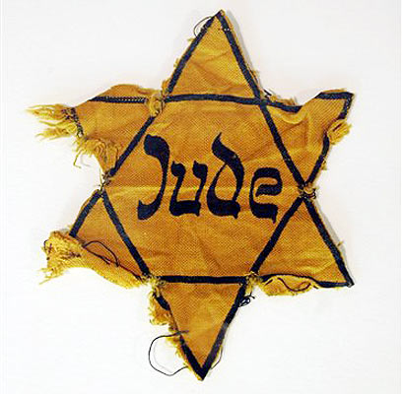
נושא הסיפור:
עלילת הסיפור "צפירה" מתוך הקובץ "צינורות" שהתפרסם ב-1992, נעה בין צפירת יום השואה לצפירת יום הזיכרון.
ביום השואה אלי, גיבור הסיפור, מסתבך בעימות עם תלמידים, כיוון שהלשין עליהם שגנבו את אופניו של שרת בית הספר, ניצול שואה. מן העימות הזה הוא מצליח להינצל כאשר הצפירה של יום הזיכרון עוצרת את התוקפים, שנעמדים דום.

Slide 8
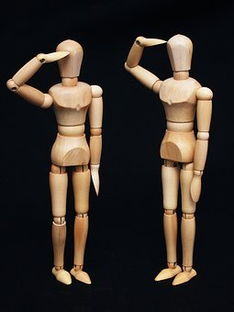
הנושאים החברתיים במרכז הסיפור:
1. מיתוס טקסי השואה והזיכרון, המקודשים בתרבותנו.
2. מיתוס גבורת הלוחמים, המקדש את מותם למען ההגנה על המולדת.
3. דילמות מרכזיות הנוגעות במשמעות הכבוד, הנאמנות, והמוסריות.

Slide 9
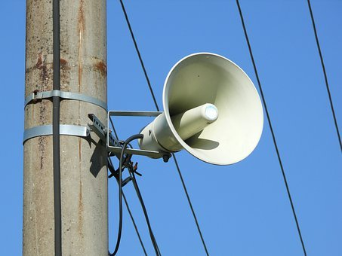
מבנה הסיפור ותקציר:
ניתן לחלק את הסיפור "צפירה" לשלושה חלקים:
אקספוזיציה
האירוע המרכזי – המעשה של אלי.
הצפירה – ההצלה.

Slide 10
אקספוזיציה:
הסיפור נפתח בתיאור תיכוניסטים שנמצאים באולם ההתעמלות, ממתינים לתחילתו של טקס יום השואה.
אלי המספר (הדמות הראשית) יושב תחילה ליד סיוון, אך כעבור מספר דקות היא עוברת אחורה עם גלעד. ניכר כי הדבר היחידי שמעניין את אלי בשלב הזה הוא סיוון.
אלי ושאר התלמידים לא מוצאים עניין בטקס: "אחרי שכל התלמידים דקלמו את הקטעים הרגילים, עלה על הבמה איש אחד די מבוגר עם סוודר בורדו וסיפר על אושוויץ". ההתייחסות ליום השואה אדישה ומרוחקת.
לאחר הטקס, הם חוזרים ללמוד כרגיל.
בדרכו לכיתה רואה אלי את שולם השרת, ניצול השואה, הזקן והחלש, בוכה. אלי היחידי שמחליט לגשת אליו. השרת מספר לאלי שהוא מכיר את העד, ואף הוא היה ב"זונדרן קומנדו".

Slide 11
מן החלק הזה עולים שני רעיונות מרכזיים:
הנוער הישראלי שלא מתעניין בזיכרון השואה, ולא מעוניין להבין אותו לעומק.
מצד שני, בזמן ההמתנה לתחילת הטקס, בני הנוער משוחחים על שאיפתם לשרת ביחידות צבאיות נבחרות, להיות תלמידים מצטיינים ולתרום למדינה.

Slide 12
האירוע המרכזי – המעשה של אלי:
חלק זה של הסיפור נפתח במפגש בפלאפל, בשעת אחר הצהריים של יום השואה. אלי מתאר את תוכן השיחה ואת צורת האכילה הגסה של חבריו.
בשיחה צורי מספר על חגיגות ההצלחה של שרון וגלעד בעקבות המבחנים שעבר שרון כדי להתקבל לשייטת: "בשתיית בירות ובעשיית חארקות" באופניים של שולם השרת וזריקת האופניים הרוסים במקום כלשהו.
אלי מחליט לספר למנהל מי האשמים, והמנהל מבטיח לו שלא יגלה שהוא זה שהלשין עליהם. בימים הראשונים באמת נראה כי כך הדבר, אך בהמשך שוטר מגיע לכיתה, והאשמים נתפסים. בניסיון לבקש סליחה, אבא של שרון קונה לשולם אופניים חדשים אותן הוא מסרב לקחת ובסוף מסכים ולוקח אותן.

Slide 13
בקטע זה מוצג שולם כקורבן – בעברו בשואה ועכשיו בחברה הישראלית.
ביום החמישי אלי מבין כי שרון וגלעד יודעים שהוא זה שהלשין. סיוון מנסה "לעזור" לו אבל בעצם היא שולחת אותו היישר לידיים של שרון וגלעד.

Slide 14
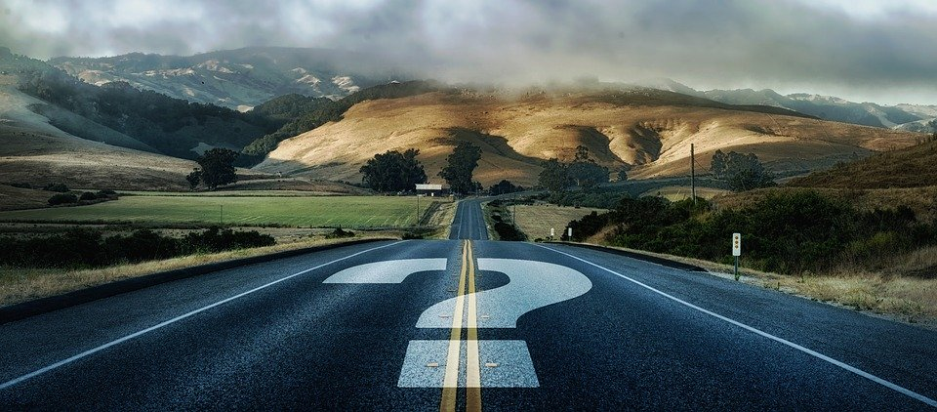
שאלה למחשבה:
מה היו המניעים של אלי במעשה? האם הייתם נוהגים באותה הדרך?

Slide 15
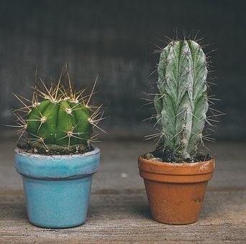
בחלק השני –
שרון וגלעד מוצגים כחסרי רגישות, תוקפנים, יהירים ובעלי ביטחון עצמי מופרז – תכונות המאפיינות את הדימוי של הצבר הישראלי החדש.
לעומתם אלי הרגיש ובעל החמלה, שרוצה לעזור לשולם החלש, ואף מוכן לסכן את עצמו לשם כך. אלי מייצג את יוצאי הדופן ולא את החברה כולה.

Slide 16
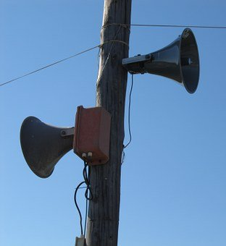
הצפירה – ההצלה
בחלקו האחרון של הסיפור, אלי לכוד בידי גלעד ושרון, שמתכננים להכות אותו על כך שהלשין עליהם, תוך שהם מקללים אותו ומטיחים בפניו עלבונות.
כאשר גלעד ושרון מרימים כבר את ידיהם להכותו, הם נעצרים על ידי צפירת יום הזיכרון, ונעמדים דום (נקודת הפואנטה). ברגע זה אלי מנצל את הצפירה הקדושה והולך מן המקום. הוא ניצל מן הבריונות.

Slide 17
בחלק זה –
ההליכה של אלי בזמן הצפירה נתפסת כשבירת מוסכמות וחוסר כבוד, בעוד ששרון וגלעד נתפסים כדמויות חיוביות, המכבדות את קדושת היום:
שרון וגלעד הם תלמידים מצטיינים, ששואפים להתגייס ליחידות מובחרות ומכבדים את טקס יום הזיכרון בעצם עמידתם דום. אך מאחורי הדמות האידיאלית שלהם, מסתתרת אישיותם התוקפנית, האלימה והיהירה.
אלי, לעומתם, שמר על המוסריות בכך שהראה רגישות לסבל הזולת, למרות שהפר את עמידת הדום בזמן הצפירה.

Slide 18
הדמויות בסיפור:
אלי – הדמות הראשית (המספר) - מוצג כלוזר, טיפוס אאוטסיידר ומיושן, אך יחד עם זאת רגיש, שואף לצדק ולתיקון העוול גם במחיר סיכונו האישי.
שרון – מוצג כמצליחן השכבתי, מנהיגם הבלתי מעורער של השמיניסטים, שאחריו נשרכים גלעד, צורי ואביב. החבורה מצטיירת כנוער הטוב והמובחר, אולם במהותם הם מתגלים כמקולקלים מוסרית.

Slide 19
סיוון – היפה והחלשה, אשר מצייתת לשרון מבלי להפעיל שיקול דעת מוסרי וערכי, מהתלת באלי שנותן בה אמון, ומובילה אותו ישר לידיהם העוינות של שרון וגלעד.
דמויות המבוגרים בסיפור: המנהל, איש החינוך; השוטר, איש החוק; ואבא של שרון, הסמכות ההורית. בעזרתם יוצא הצדק לאור והפשע מתגלה, אולם הם מותירים את אלי חשוף, ללא הגנה.

Slide 20
מוטיב הצפירה
הצפירה, מסמלת כבוד והכרת תודה של החברה הישראלית לאלו שבמותם ציוו לנו את החיים. אולם בסיפור, הצפירה של יום הזיכרון מוזכרת בעוד זו של יום השואה איננה.
נציגי החברה הישראלית מצטיירים כמגוחכים – בני הנוער בסיפור מראים כי הכבוד הוא חיצוני בלבד. הם עומדים בצפירה רגע אחרי שהתעללו בניצול שואה ורגע לפני שתכננו להכות את בן גילם. הצפירה מנעה משרון וגלעד להכות את אלי ברגע שתפסו אותו, אך אין זה אומר שלא יתפסו אותו מיד לאחריה.

Slide 21
הביקורת בסיפור
הסיפור מציג ביקורת נוקבת לגבי היחס המזלזל והבורות של החברה הישראלית בכל הנוגע לתרבות ולהיסטוריה שלנו. אמנם אנו מקיימים את הטקסים כהלכתם, אך לא ניכר כי זיכרון השואה וזכר הנופלים נובע מערכי מוסר שהופנמו בחברה. טקסים אלו מציגים חוסר סבלנות, בורות, וכן התנהגות אטומה ואוטומטית.

